Slide 1

Soutenance de stage

Slide 2
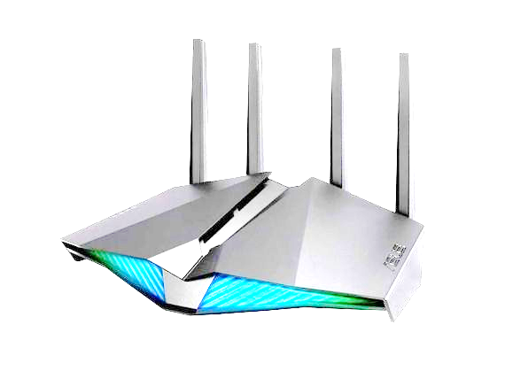


ENTRPRISE:
AL QODS BUREAU
TUTEUR:
M. Yasser KOUKISS
EFFECTUE PAR:
AIT-EL ASRI Abderrazak
Durée de stage
Du 16 à 29 juillet 2021
Année universitaire
2020/2021

Slide 3
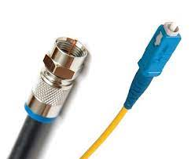
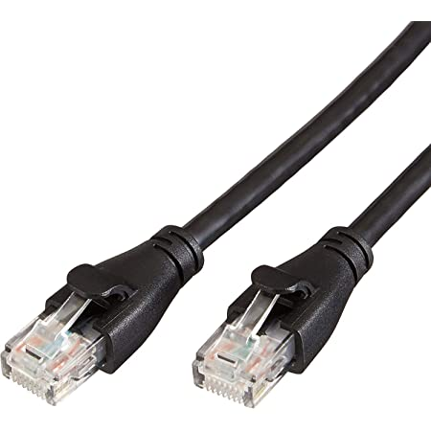
Plan
Introduction
Présentation de l’entreprise
Présentation de thème
Taches effectués
Conclusion

Slide 4
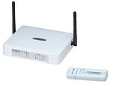
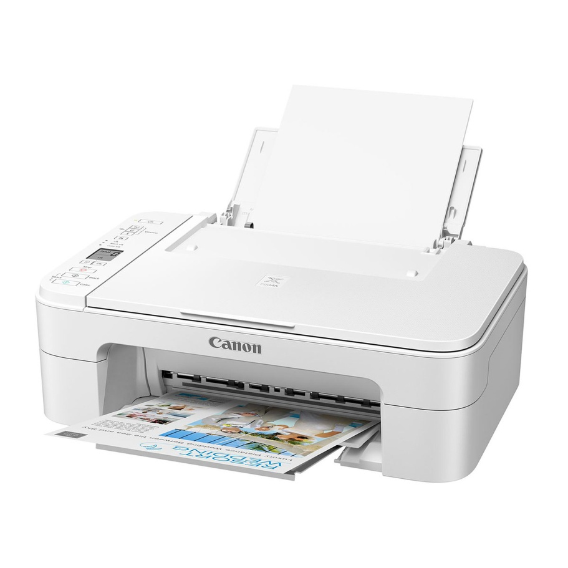
Introduction
Du 16 juillet 2021 au 29 Juillet 2021, j’ai effectué un stage au sein de l’entreprise AL QODS BUREAU (située à Agadir). Au cours de ce stage, j’ai pu m’intéresser au secteur réseaux et logiciels.
Mon stage à l’entreprise consisté essentiellement le secteur réseaux et logiciels .En plus l’installation des périphériques numérique.

Slide 5
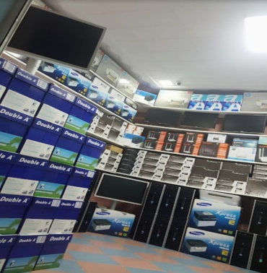

Présentation de l’entreprise
L’entreprise AL QODS BUREAU se situe au Ghandi cité AL QODS Agadir. Elle est spécialisée dans l’installation réseau, Sécurité Intrusion, Vidéo Surveillance, Distribution de matériel informatique, Télésurveillance, Réparation de matériel…

Slide 6
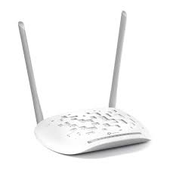
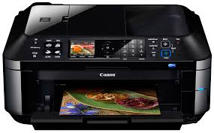
Thème
Les routeurs: un équipement réseau informatique assurant le routage des paquets. Son rôle est de faire transiter des paquets d'une interface réseau vers une autre
Les imprimantes: un engin permettant d'obtenir un document sur papier à partir d'un modèle informatique du document.

Slide 7
Avec un logiciel adapté, il est possible de transformer un ordinateur ordinaire (même d'un modèle ancien), voire un téléphone mobile en un routeur.
OpenBGPD
Quagga, successeur de GNU Zebra
XORP

Slide 8
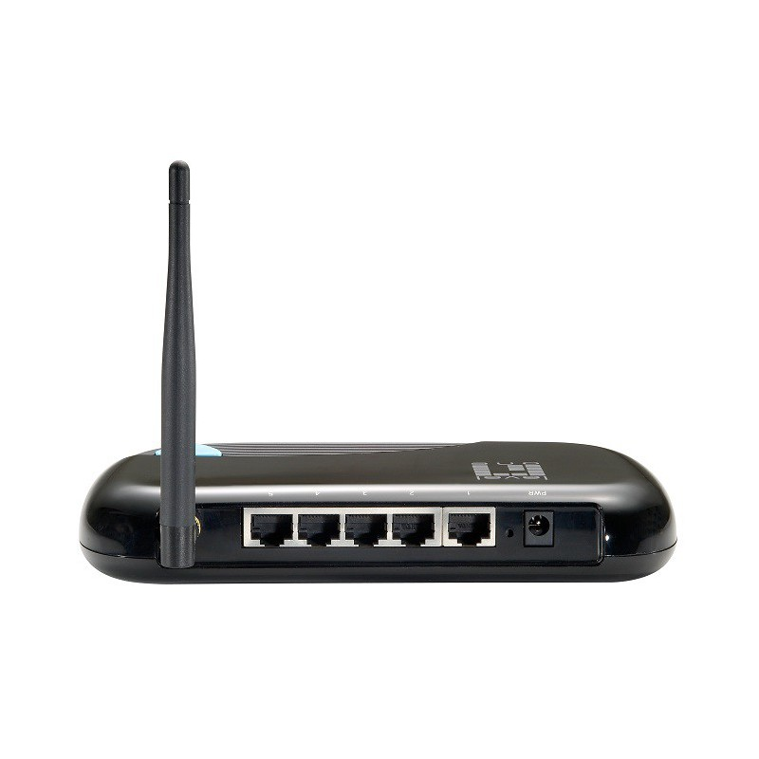
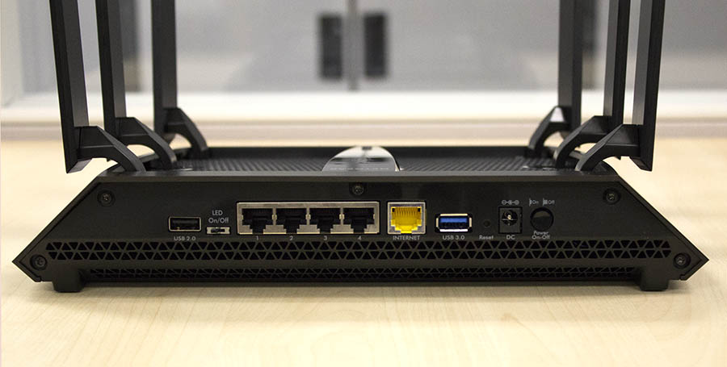
Point d'accès
Routeur

Slide 9
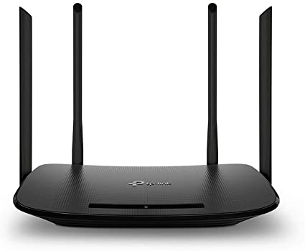
Taches effectués
Installation d’un routeur

Slide 10
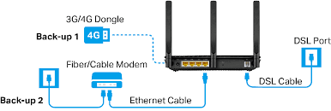
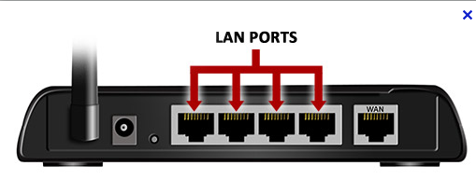
Connecter le routeur
Le port DSL
L’Ethernet/port LAN
Le port WAN ou port Internet
Le port USB
Branchons tout ça

Slide 11

Se connecter au réseau WiFi
Si vous n’avez pas de câble réseau à disposition pour connecter votre routeur WiFi et votre ordinateur, vous allez devoir utiliser le réseau WiFi par défaut du routeur.

Slide 12

Configurer le routeur
Se connecter à Internet
Configurer le réseau WiFi
Optimiser les serveurs DNS
Changer le mot de passe du routeur
Créer un fichier back-up de la configuration
Mettre à jour le routeur

Slide 13
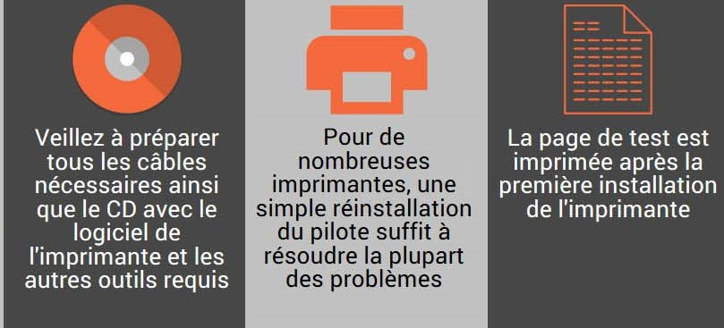
Installation d’une imprimante

Slide 14
Caractéristiques générales
La vitesse d’impression
la résolution
la mémoire de l’imprimante

Slide 15
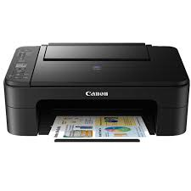
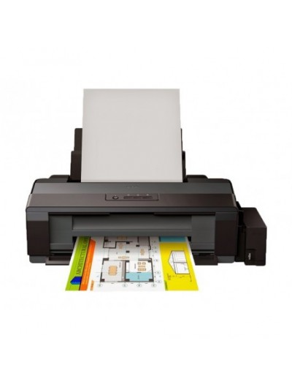
Branchez l'imprimante à l'ordinateur
Mettez l'imprimante sous tension
Attendez la mise en route
Installez le logiciel vendu avec l'imprimante
Téléchargez les pilotes depuis le site du constructeur (Si vous n’avez pas de cédérom d’installation)
Exécutez les pilotes

Slide 16

Conclusion
Ce stage a donc été une opportunité pour moi de percevoir comment une entreprise trouve des solutions aux problèmes présentés de manière subtile qui satisfont les deux parties.
Si j’avais des conseils à donner a un futur stagiaire, se serait de savoir travailler en autonomie, d’être intéressé et motivé, de poser des questions...

Slide 17


